Slide 1

Regímenes Aduaneros
UCI, 2014.
Ronald Garita López
servicom@racsa.co.cr

Slide 2

Despacho Aduanero de las Mercancías
Mecanismo para sujetar una mercancía a un régimen aduanero
Las mercancías se “destinan” o “declaran” a un régimen aduanero..
El procedimiento mediante el cual se tramita o autoriza por la Aduana la “declaración” es el DESPACHO ADUANERO.

Slide 3


Despacho Aduanero
Etapa previa a la presentación de la declaración
  Consultas técnicas
    A veces recomendable
  Examen previo
    De acuerdo con el régimen puede ser obligatorio
Aceptación de la declaración
  Info + docs: soporte – sustento, RECAUCA.
    Declaración anticipada
    Declaración provisional
    Rectificación
    desestimiento

Slide 4


Despacho Aduanero
Verificación aduanera
  Reconocimiento físico
  Verificación documental
Levante puro y simple o “con garantía”

Slide 5


Regímenes Aduaneros
Definición CAUCA 65, 66; RECAUCA 79, 107.
Clasificación: CAUCA 67.
Art. 65: Se entenderá por Regímenes Aduaneros, las diferentes destinaciones a que puedan someterse las mercancías que se encuentran bajo el control aduanero, de acuerdo con los términos de la declaración presentada ante la autoridad aduanera

Slide 6
Regímenes Aduaneros
Zonas Francas (CAUCA 77)
De Perfeccionamiento
Perfeccionamiento Activo CAUCA 74
Devolutivo de Derechos
(Draw Back)
LGA 190-191
Liberatorio de pago de tributos aduaneros
Reimportación en el mismo Estado (CAUCA 81,82)
Reexportación (CAUCA 83)
Expo. Temp. Perfecc Pasivo
Imp. Def. (ingreso sacos, etc.)
Exp. Def. (producto – café en sacos)
TLC´s pueden tener disposiciones sobre regímenes y exenciones

Slide 7
TEMPORALES
DEFINITIVOS
Importación definitiva (modalidades) Cauca 68,69, 84 Recauca 111,113, 114
Exportación definitiva Recauca 119 a 125
Tránsito aduanero (interno) Cauca 70 a 7 Reglto. C. A.
Tránsito marítimo o aéreo (cabotaje)
Depósito aduanero Cauca 75, 76
Imp. y Exp. temp. Cauca 73, 78, Recauca 136, 139, LGA 165
Provisiones de a bordo LGA 171
T. Intl. Terreste (transbordo) Cauca 43, Recauca 69, 71

Slide 8
Regímenes Definitivos
Uso
Consumo definitivo

Slide 9


Modalidades Importación Definitiva
Equipaje de viajero
  Beneficio de $ 500
Envíos de socorro
Personas fallecidas
Muestras sin valor comercial: LGA 120
Despachos domiciliarios (industrial, comercial)
Courier
Envíos urgentes
Envíos postales
Tiendas libres
Importaciones no comerciales: LGA 136
Pequeños envíos de carácter familiar: LGA 137

Slide 10
Tránsito aduanero interno e internacional
Tránsito aduanero
  Terrestre
  Bajo control aduanero
  Finalización del tránsito:
    Entrega efectiva y,
    Recepción en destino
  Transito Interno:
    Declarado por el transportista aduanero autorizado por la DGA.
Tránsito aduanero regulado por el Reglamento Centroamericano
Video

Slide 11
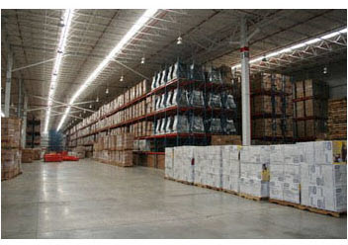
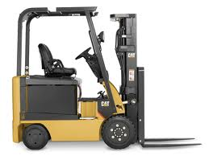
Depósito Fiscal
Bultos depositados temporalmente
Responsabilidad del depositante: custodia y conservación
Bajo control de la aduana
No hay pagos de los tributos a la importación
Plazo: 1 año, luego abandono
  Depósitos especiales

Slide 12
Depósito Fiscal
Mercancías que por su naturaleza puedan causar daños a otras o requieran instalaciones especiales
Reempaque y distribución.
Desempaque, división, división, clasificación, empaque, embalaje, empaque, reembalaje, remarcación, etiquetado y distribución de mercancías para su posterior consumo en el mercado local o su reexportación total o parcial.

Slide 13

Régimen de importación temporal
Plazo determinado que no puede exceder de un año con una excepción (categoría estatal).
Suspensión de los tributos a la importación
Mercancías deben reexportarse o importarse definitivamente sin modificación o transformación alguna.
Mercancías deben ser claramente identificables por cualquier medio razonables que establezca la autoridad aduanera y cumplir con las regulaciones no arancelarias aplicables.

Slide 14

Importación temporal: categorías de mercancías
A) Industriales:
  Se utilizan para el conocimiento de tecnología, apoyo a los procesos industriales, experimentación y exhibición, siempre que no formen parte temporal o definitivamente, de un proceso de manufacturación o fabricación.

Slide 15

Importación temporal: categorías de mercancías
B) Comerciales:
  Se utilizan para la demostración de productos y sus características, pruebas de calidad, exhibición, publicidad, propaganda y otros, siempre que no produzcan lucro por su comercialización.

Slide 16

Importación temporal: categorías de mercancías
C) Turismo:
  Uso personal y exclusivo del turista, incluyendo vehículo terrestre, aéreo o acuático; mercancía publicitaria o de propaganda para cualquier medio de comunicación referida al turismo nacional e internacional.

Slide 17

Importación temporal: categorías de mercancías
D) transporte de mercancías:
  Unidades que se utilizan para el transporte comercial de mercancías
  Vehículos comerciales por carretera que transportan mercancías afectas a controles aduaneros de cualquier tipo.
  Material especial, envases y elementos del transporte que sirve para la carga, descarga, manipulación y protección de mercancías,

Slide 18
Importación temporal: categorías de mercancías
D) Transporte de mercancías:
  Partes, piezas y equipos destinados para la reparación de transportes comerciales importados temporalmente, los que deberán ser incorporados en una unidad de transporte.
  No podrán utilizarse en transportes internos, salvo lo dispuesto para el tránsito por vía marítima o aérea.

Slide 19
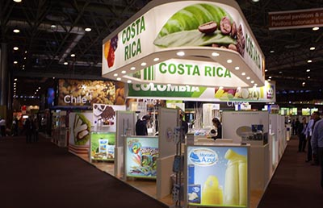
Importación temporal: categorías de mercancías
E) Feriales:
  Las destinadas a su exhibición en una feria debidamente programada y a cargo de una organización inscrita ante el registro correspondiente de acuerdo con la legislación nacional sobre la materia.

Slide 20

Importación temporal: categorías de mercancías
F) Educativas y culturales:
  Las utilizadas para ser exhibidas o servir de apoyo a una actividad de fortalecimiento y difusión de las artes y las catalogadas como educativas o culturales por el Ministerio competente.

Slide 21
Importación temporal: categorías de mercancías
G) Recreativas y culturales:
  Las que ingresan a territorio aduanero con el propósito de ser utilizadas en espectáculos públicos de carácter recreativo o deportivo, incluyendo las mercancías necesarias para su mantenimiento, funcionamiento, actuación o transporte.

Slide 22

Importación temporal: categorías de mercancías
H) Científicas
  Las que sirven de apoyo tecnológico o complemento de investigaciones científicas, avaladas por el Gobierno de la República, incluyendo los implementos personales de los científicos.
I) Estatales
  Las que el Estado importe temporalmente para el cumplimiento de sus fines.

Slide 23

Importación temporal: Ley Concesiones de Obra Pública
ART. 44- BENEFICIOS TRIBUTARIOS:
Exoneración (?) para el concesionario y sus subcontratistas. (rige 17 de octubre de 2008)
Equipos directamente requeridos para la construcción de la obra, su mantenimiento o la prestación del servicio público.

Slide 24

Importación temporal: Ley Concesiones de Obra Pública
RÉGIMEN DE IMPORTACIÓN TEMPORAL
Deberán permanecer en el país únicamente mientras dure la concesión
Concesionarios deberán rendir garantía ante la Administración Aduanera, por medio de prendas aduaneras exentas del pago de derechos de inscripción y cualquier otro impuesto.
Finalizada la etapa de construcción de la obra, su mantenimiento o la prestación del servicio objeto de la concesión, según el caso, deberán ser reexportados o nacionalizados, previo pago de los impuestos y aranceles correspondientes.

Slide 25

Provisiones de abordo
Mercancías ingresadas temporalmente destinadas a la manutención de los tripulantes.
Para ser: consumidas, compradas u obsequiadas a los pasajeros por la empresa aérea o marítima.
Las utilizadas en la operación, el funcionamiento y la conservación de vehículos de transporte internacional de personas, buques, aeronaves y trenes, con exclusión de las piezas, repuestos y equipo del vehículo o unidad de transporte.
Pueden permanecer a bordo o ser depositadas en bodegas o locales, destinados sólo para esta clase de mercancías, previa autorización de la aduana.

Slide 26
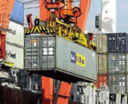
Reimportación
Permite el ingreso de mercancías nacionales o nacionalizadas, que se exportaron definitivamente y que regresan en el mismo estado, con liberación de derechos e impuestos.
REQUISITOS:
  Plazo: 3 años a partir de la fecha de aceptación de la declaración de exportación definitiva.
  No pueden haber sido objeto de ninguna transformación.
  Que se establezca plenamente la identidad de las mercancías.
  Devolución de las sumas recibidas por concepto de beneficios e incentivos fiscales u otros incentivos recibidos con ocasión de la exportación.

Slide 27
Reexportación
Salida de mercancías extranjeras llegadas al país y no importadas definitivamente.
No se permitirá la reexportación de:
  mercancías caídas en abandono o
  respecto de las cuales se haya configurado presunción fundada de delito penal aduanero.
Se puede autorizar siempre que este no haya solicitado con anterioridad un régimen definitivo, sin perjuicio de lo dispuesto en LGA 91 (Desistimiento).

Slide 28
Régimen de exportación temporal para el perfeccionamiento activo
Permite:
  exportar temporalmente
  mercancías que se encuentren en libre circulación
para ser:
  transformadas,
  elaboradas o
  reparadas en el extranjero reimportarlas
Productos compensadores:
  Mercancías obtenidas en el extranjero a partir de las que se han enviado.

Slide 29
Regímenes Aduaneros
Económicos?
Especiales?

Slide 30
Perfeccionamiento Activo

Slide 31
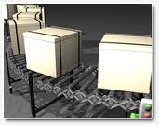
Régimen de perfeccionamiento activo
Permite:
  Recibir mercancías en el territorio aduanero,
  Con suspensión de toda clase de tributos y
  Bajo rendición de garantía
Reexportación:
  Dentro de los plazos que determinen los reglamentos
  Después de ser sometidas a un proceso de:
    Transformación, reparación, reconstrucción, montaje, ensamblaje o
    Incorporadas en conjuntos, maquinaria, equipo de transporte en general o
    Aparatos de mayor complejidad tecnológica y funcional
    Utilizadas para otros fines análogos

Slide 32

Perfeccionamiento activo: control de autoridad aduanera
General: control sobre el uso y destino de las mercancías
  A) revisar los registros de costos y procesos de producción, los registros de inventarios permanentes y los registros contables y sus anexos de las mercancías.
  Controlar el uso correcto de las mercancías, según el destino para el cual fueron ingresadas.
  Controlar el movimiento, uso y destino de las mercancías sus garantías, destino de los desperdicios y donaciones.

Slide 33
Perfeccionamiento activo
Desafectación del régimen.
  Se probará mediante los sistemas determinados por vía reglamentaria. Se tomará como base los reportes y las declaraciones de ingreso, uso y consumo, actas de donación y destrucción, reexportaciones e importaciones definitivas efectuadas.
Destino de los desperdicios, subproductos y muestras
  Deberán ser reexportados, importados o donados al Estado.
  Las muestras, desperdicios y subproductos que no puedan ser retornados al extranjero o donados, debe ser destruidos bajo supervisión de la autoridad aduanera.
  Se pueden donar bienes semi-elaborados, residuos, productos de segunda calidad, muestras, repuestos, accesorios y bienes de capital al órgano competente del Ministerio de Hacienda, que a su vez los podrá destinar a instituciones de beneficencia, centros de educación e instituciones del Estado.

Slide 34


Modalidades
100%
A) modalidad 100% reexportación directa o indirecta
B) modalidad reexportación directa o indirecta y venta local
  Los beneficiarios del régimen que reexporten indirectamente, bajo cualquiera de las dos modalidades, deberán acreditar la existencia de vinculación económica ante PROCOMER, y las mercancías que trasladen para efectos de dicha reexportación indirecta, deberán calificar como productos intermedios de conformidad con la definición reglamentaria.

Slide 35
Reexportaciones directas:
  Mercancía anteriormente internadas por un beneficiario del régimen de perfeccionamiento activo.
Reexportaciones indirectas:
  Mercancías anteriormente internadas por un beneficiario del régimen de perfeccionamiento activo recurriendo a otro beneficiario del régimen.
Vinculación económica:
  negocios jurídicos celebrados entre dos empresas acogidas al régimen de perfeccionamiento activo, que generen el traslado de mercancías importadas al amparo del mismo, las cuales han sido objeto de un proceso determinado, de forma tal que el producto intermedio resultante del mismo constituye un insumo para la empresa beneficiaria del régimen a la que se trasladan. PROCOMER verificará la existencia de vinculación económica entre las empresas acogidas a este régimen.

Slide 36

Régimen devolutivo de derechos

Slide 37
Régimen devolutivo de derechos
Permite:
  la devolución de las sumas efectivamente pagadas o depositadas a favor del Fisco por concepto de tributos, como consecuencia de la importación definitiva de
    insumos,
    envases o
    embalajes
incorporados a productos de exportación, siempre que la exportación se realice dentro del plazo de doce meses contado a partir de la importación de esas mercancías.
COMEX debe proveer a la DGA
  las recomendaciones y
  los estudios técnicos necesarios, a fin de que la aduana cuente con la información requerida para realizar la devolución efectiva de los tributos amparados al régimen.

Slide 38
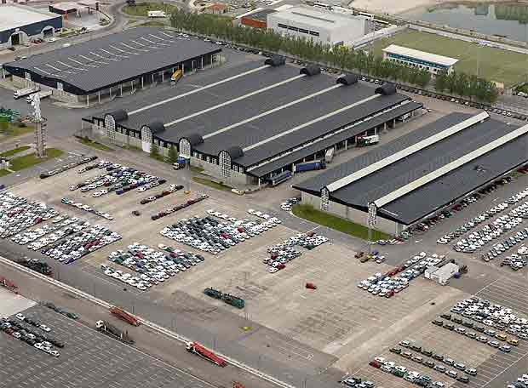
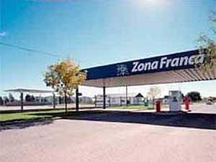
Régimen de zonas francas

Slide 39
Zonas francas
Permite ingresar a una parte delimitada del territorio de un Estado signatario, mercancías que se consideran generalmente como si no estuviesen en el territorio aduanero con respecto a los derechos e impuestos de importación, para ser destinadas según su naturaleza, a las operaciones o procesos que establezca la legislación nacional.
Las zonas francas podrán ser entre otras, comerciales, industriales o mixtas.

Slide 40
LZF: El Régimen de Zonas Francas es el conjunto de incentivos y beneficios que el Estado otorga a las empresas que realicen inversiones nuevas en el país, siempre y cuando cumplan los demás requisitos y las obligaciones establecidos en esta ley y sus reglamentos.
Las empresas beneficiadas con este Régimen se dedicarán a la manipulación, el procesamiento, la manufactura, la producción, la reparación y el mantenimiento de bienes y la prestación de servicios destinados a la exportación o reexportación, excepto lo previsto en los artículos 22 y 24 de esa ley.

Slide 41
Muchas gracias
Ronald Garita López
servicom@racsa.co.cr

